Slide 1
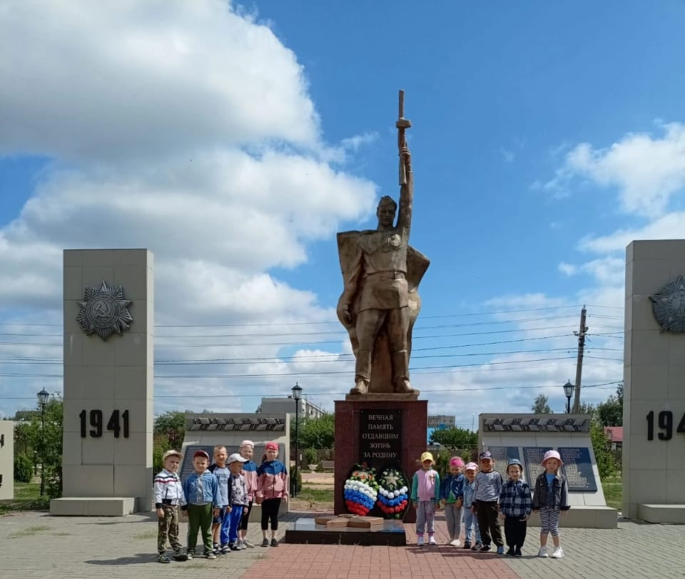
Муниципальное автономное дошкольное образовательное учреждение
«Детский сад «Светлячок» Тамбовского муниципального округа поселка совхоза «Комсомолец»
Воспитание нравственно-патриотической культуры детей дошкольного возраста через приобщение к истокам культурного наследия русского народа
Воспитатель МАДОУ «Детский сад «Светлячок»
Забровская В.Н.

Slide 2

АКТУАЛЬНОСТЬ
«Не зная прошлого, нельзя понять настоящее и невозможно предвидеть будущее».
В.Г. Белинский
Президент Российской Федерации В.В. Путин обращает особое внимание на воспитание патриотов нашей страны. В подписанном им Указе о совершенствовании государственной политики в области патриотического воспитания говорится: «Мы должны строить своё будущее и будущие своих детей. И такой фундамент – это патриотизм. Это уважение к своей Родине и традициям, духовным ценностям наших народов. Это ответственность за свою страну и её будущее. Что дети видят, слышат, что они читают, во многом зависит морально-нравственный климат в обществе в целом».

Slide 3
ЦЕЛЬ
Формирование начал патриотизма и чувства сопричастности к своей семье, стране, поселку, к природе через приобщение к культурному наследию народа и русской национальной культуре
Задачи
Воспитывать любовь к Родине, родному поселку, детскому саду, семье, родным людям
Знакомить детей с народными традициями, обычаями родного края, поселка совхоза «Комсомолец»
Воспитывать бережное отношение к природе и всему живому
Воспитывать уважение к труду
Повышение педагогической культуры родителей в вопросах патриотического воспитания детей
2
1
3
4
5
6
7
Формировать у детей проявление сострадания, заботливости, внимательности к родным и близким, друзьям и сверстникам, к тем, кто о них заботится
Побуждать детей к выполнению общественно значимых заданий, к добрым делам для семьи, родного дома, детского сада

Slide 4
Гражданско-патриотическое воспитание дошкольников в МАДОУ «Детский сад «Светлячок»
Ребёнок
Семья
Детский сад
Родной поселок
Родная страна

Slide 5
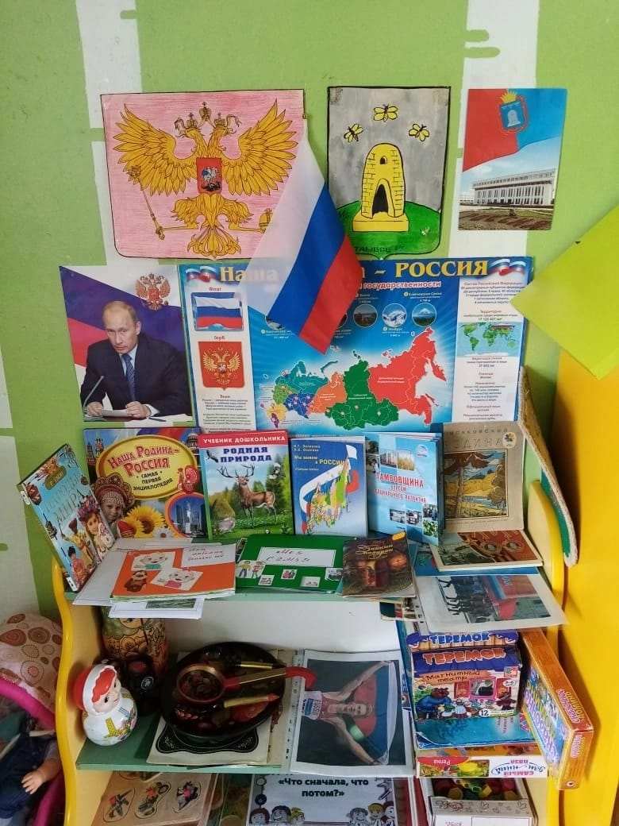
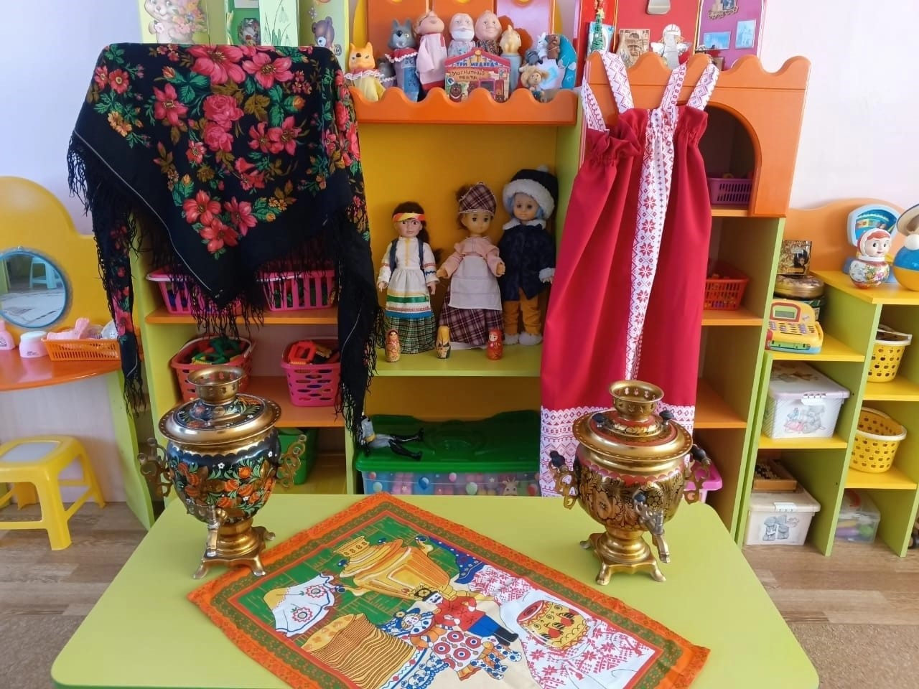
Обогащение развивающей предметно - пространственной среды, способствующей патриотическому воспитанию детей

Slide 6
Нравственно-патриотическое воспитание детей включает в себя 4 блока:
История семьи
История малой Родины
История страны
История народов
Древняя Русь
Знание об истории рода
Культурное наследие
Традиции народов
Столица и символы России
Устное народное творчество
Семейные традиции
Краеведение
Культура народов
Мастера Земли русской
Защитники Родины

Slide 7
Перспективный план по формированию начал патриотизма в средней группе
Дата | Тема | Программное содержание
Сентябрь | 1. «Мой любимый детский сад». 2. «Моя семья» | Продолжать знакомить детей с детским садом, его работниками. Закрепить умения детей называть членов своей семьи, воспитывать уважительное отношение к родителям.
Октябрь | 1. «Моя малая Родина» 2. Знакомство с народно-прикладным искусством (матрешка) 3. «Неделя здоровья и спорта» | Познакомить детей с достопримечательностями поселка, в котором они живут, его историческим прошлым. Приобщение детей к истокам русского народного искусства. Воспитывать интерес к народному быту, к изделиям ДПИ, фольклору России. Рассматривание поделок, альбомов и открыток с изображениями дымковской игрушки. Прививать любовь к Отечеству, гордость за его достижения в области спорта.
Ноябрь | 1. «Осень золотая». 2. Кто нас лечит? (профессия медсестры). 3. Знакомство с народно-прикладным искусством (дымковская и филимоновская игрушки) | Познакомить с явлениями осенней природы; воспитывать любовь к природе родного края. Познакомить детей с профессией мед. сестры; расширить представления о кабинете мед. сестры, о её роли в жизни детского сада; воспитывать уважение к чужому труду. Учить замечать и выделять основные средства выразительности изделий различных народных промыслов; совершенствовать технические навыки и умения рисовать.
Декабрь | 1. Знакомство с народно-прикладным искусством (хохлома). 2. «Как вести себя в детском саду?» | Расширять представление о многообразии видов народно – прикладного искусства; формировать эстетическое отношение к окружающей действительности на основе ознакомления с народно – прикладным искусством. Помочь ребенку понять, как вести себя в детском саду; продолжать знакомить с основами этикета; воспитывать дружелюбное отношение к окружающим.

Slide 8
Перспективный план по формированию начал патриотизма в средней группе
Дата | Тема | Программное содержание
Январь | 1. «Я и моё имя!» 2. «Зимушка-зима» 3. «Зимние развлечения». | Продолжать называть свое имя и имена других сверстников. Познакомить детей зимними развлечениями, воспитывать любовь и бережное отношение к природе.
Февраль | 1.Маршрут выходного дня 2.Презентация «Мой любимый поселок -Комсомолец» 3. «Будем в Армии служить!» 4. «Семья» | Прививать любовь к Родному городу уважение к его жителям. Расширять представление о ближайшем окружении, закреплять навыки безопасного поведения на. Формировать у детей нравственные качества: стремление прийти на помощь, попавшему в беду, готовность защищать Родину. Беседа с детьми «Наша Армия». Познакомить детей с образом жизни древних славян, сформировать понимание слово «предки», уточнить виды занятий славян в древности, закреплять знания о русском народном фольклоре, обобщить знания детей об истории возникновения Руси, познакомить с русскими былинными богатырями.
Март | 1. Весна 2. Цветы 3. Стихотворение О. Высотской «Салют» 4. Театр или цирк. | Помочь детям замечать сезонные изменения в природе. Научить детей приготовить подарки дорогим мамам, бабушкам; воспитывать любовь к родным и близким людям. Воспитывать интерес к наблюдению красивых явлений в окружающем мире. Закрепить знания детей о театре/ цирке; продолжить знакомство о фольклоре.
Апрель | 1. «Вежливые слова» 2. «Космос» 3. Прогулка | Приучать детей к вежливости, здороваться и прощаться, а также благодарить за помощь. Формировать навыки правильно ориентироваться около детского сада. Познакомить детей с первым космонавтом Ю.А.Гагарином.
Май | 1. «Что такое хорошо и что такое плохо» (В. Маяковский) 2. «Праздничные флажки» 3. «День Победы » | Формировать у детей опыт правильной оценки хороших и плохих поступков. Воспитывать умение радоваться, вызвать яркий эмоциональный отклик на образ праздника. Воспитывать любовь к родной природе и ее красоте.

Slide 9
Формы работы с детьми
Дидактические игры
Выставки
Акции
ООД
Продуктивная деятельность
Целевые экскурсии (очные и заочные)
Конкурсы
Православные и светские праздники
Сюжетно-ролевые игры
Подвижные игры
Русские народные игры
Тематические беседы
Проекты
Фото-выставки
Литературная гостиная
Просмотр и обсуждение (ИКТ)

Slide 10
Формы работы с детьми
Тематические беседы
Продуктивная деятельность
«Роспись доски городецким узором»
Пасхальный кулич
Русская матрешка

Slide 11
Формы работы с детьми
ООД по краеведению «Край ты мой любимый, край ты мой родной!»
Экскурсия по достопримечательностям поселка

Slide 12
Формы работы с детьми
Тематические утренники
«Праздник светлой Пасхи»
«День Победы»
«Мы – защитники Родины»
«Широкая Масленица»
«Мама – солнышко моё»

Slide 13
Составление родословной
Анкетирование и опросы
Родительские
собрания
Фотовыставки
Акции
Взаимодействие
с семьями воспитанников
Семейные экскурсии
Мастер - классы
Участие в праздниках
Продуктивная деятельность
Конкурсы
Оформление выставок
Информационно-просветительская деятельность
Семейные экскурсии

Slide 14
Взаимодействие с семьями воспитанников
Анкетирование и опросы
Памятки для родителей
Консультация
«Растим патриотов»
Составление родословной
Участие в утренниках
Родительское собрание «Воспитание патриотических чувств у дошкольников»

Slide 15
Взаимодействие с социумом
МАДОУ «Детский сад «Светлячок»
ТОГАУК «Тамбовконцерт»
МБУ ДО ДШИ Тамбовского муниципального округа
МБОУ «Комсомольская СОШ»
МБУК «Межпоселенческая библиотека Тамбовского района» п. «Комсомолец»
ДК «Родник»
п. «Комсомолец»
Проведение совместных мероприятий с ДК «Родник» п. «Комсомолец»
Экскурсия в МБУК «Межпоселенческая библиотека Тамбовского района» п. «Комсомолец»

Slide 16
Результативность профессиональной педагогической деятельности и достигнутые эффекты
Дети знают о себе, своей семье, стране, поселке «Комсомолец», достопримечательностях и особенностях народных традиций, проявляют интерес к прошлому, настоящему и будущему своей страны, родного поселка.
Проявляют такие чувства, как доброта, забота, сострадание, терпение, трудолюбие, бережливость, внимательность к родным и близким, друзьям и сверстникам. Дети с удовольствием принимают участие в разных видах деятельности.
Дети бережно относятся к природе и всему живому, уважают труд.
У родителей возрос интерес к мероприятиям, проводимым в группе, и в детском саду, с целью формирования патриотических начал у детей, а также количественный состав их участников.
Созданные условия и совместное воздействие таких факторов, как семья, детский сад, социальные партнеры, объединенных в одну образовательную систему, позволяют сформировать у детей через приобщение к национальной культуре, начал патриотизма и чувства сопричастности к своей семье, стране, поселку, природе.

